Slide 1
Ovládanie počítačových aplikácií pomocou gest ruky
Michal Hozza
11.04.2012 Vedúci: RNDr. Marek Nagy

Slide 2
Cieľ
Pomocou počítačových neurónových sietí rozpoznávať jednoduché dynamické gestá prezentované rukou a zaznamenané webovou kamerou. Porovnať dva prístupy k rozpoznávaniu: cez doprednú a rekurentnú neurónovú sieť.
Realizovaný rozpoznávač prepojiť na ovládanie aplikácií.

Slide 3
Technológie a použité knižnice
Linux
C++
Qt
V4l2, Xtst, fftw3

Slide 4
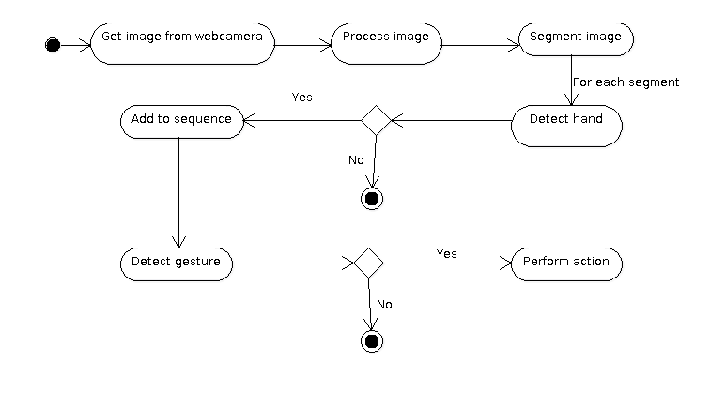
Základný algoritmus

Slide 5
Image preprocessing
Rozdiel 2 po sebe idúcich obrázkov
Vyčistenie
  Príliš malé rozdiely zanedbáme
Segmentácia
  Rozpitie a následné použitie BFS
Fourierova transformácia

Slide 6
Detekcia ruky
Použitie neurónovej siete
Rôzne typy
  Dopredná neurónová sieť - rôzne architektúry
    Spodná vrstva dostáva celý obrázok
    Rozdelenie na časti a pridelenie vstupných neurónov k jednotlivým častiam
  Rekurentná neurónová sieť

Slide 7
Detekcia ruky 2
Rôzne dáta
  Fourierova transformácia
  Rozdielový obrázok
  Obrázok z webkamery odmaskovaný pomocou floodfill

Slide 8
Detekcia gesta
Jednoduchý algoritmus
  Testovanie rozmerov opísaného obdĺžnika
Kalmanov filter
  Zjemnenie odchýlok
  Potlačenie vplyvu zlých detekcií

Slide 9
Porovnanie prístupov
TODO – grafy....

Slide 10
Ukážka
TODO

Slide 11
Otázky?
Ďakujem za pozornosť

